Slide 1

大数据与人工智能安全
1 大数据和AI
2 大数据、AI和网络安全
3 大数据、AI和国家总体安全观

Slide 2
大数据与人工智能
大数据
人工智能
大数据与人工智能

Slide 3
大数据概念
数据：可以存储和获取的信息，人类的一切语言文字、图形图画、音像记录都是数据。
大数据：具有4V特征的数据集（Volume、Velocity、Variety、Value）

Slide 4
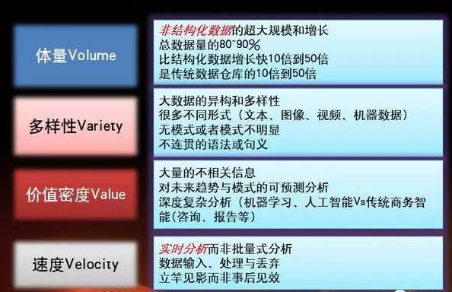
大数据特征

Slide 5
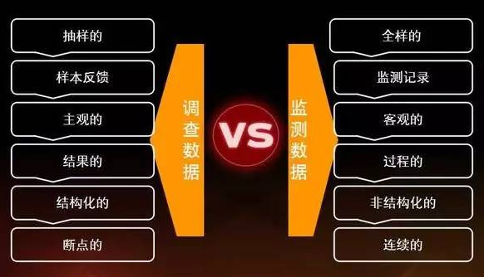
大数据和小数据

Slide 6
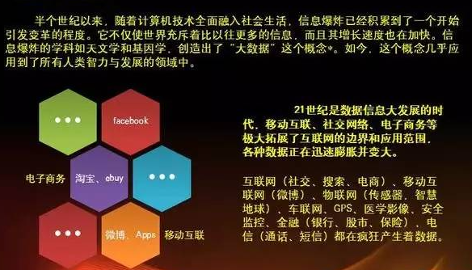
大数据诞生1

Slide 7
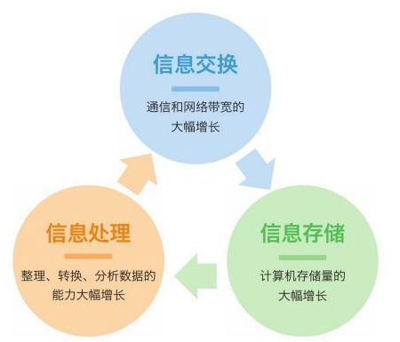
大数据诞生2

Slide 8
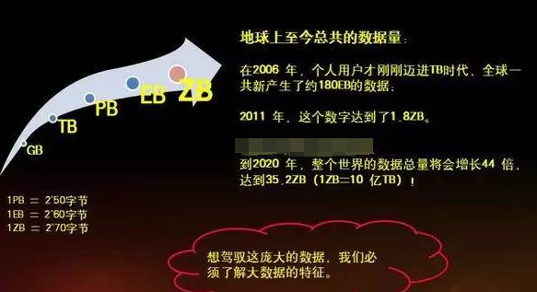
数据大爆炸

Slide 9
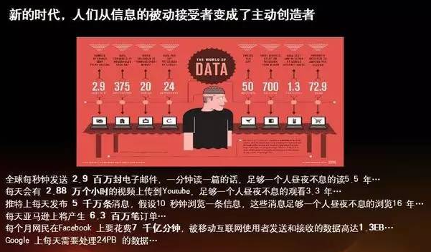
大数据创造者

Slide 10
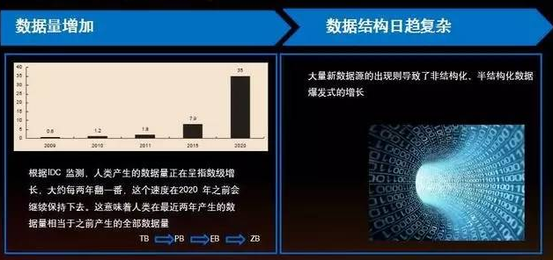
大数据复杂度

Slide 11
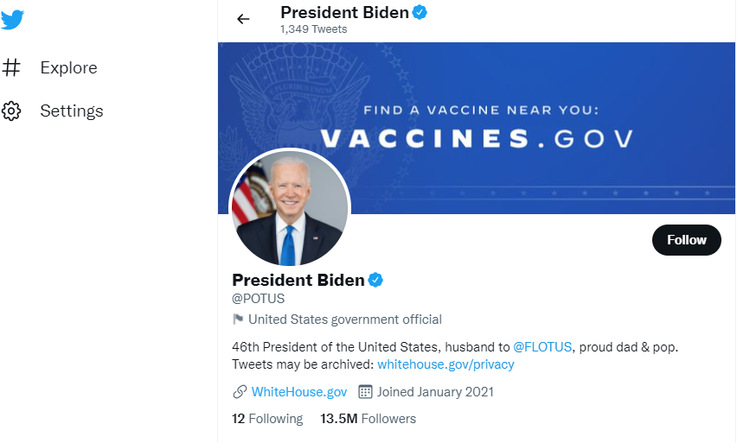
大数据实例：社交媒体1

Slide 12
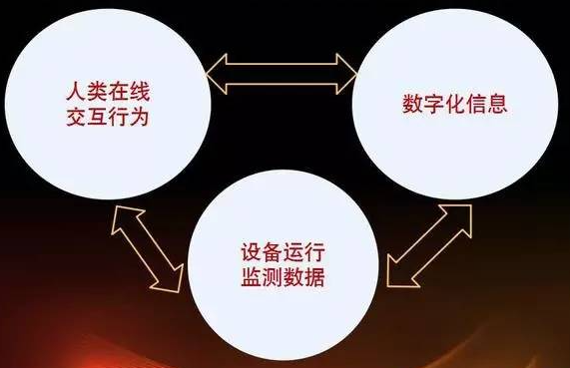
大数据典型类别

Slide 13
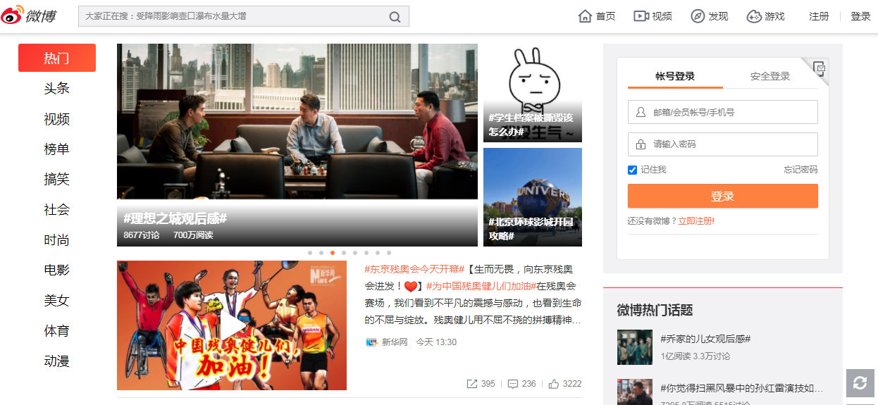
大数据实例：社交媒体2

Slide 14
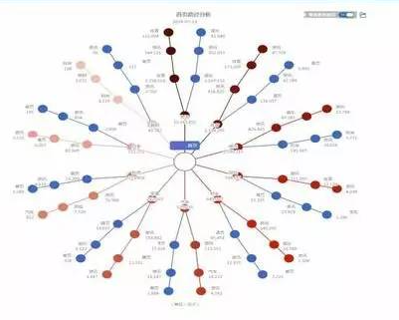
大数据实例：传播路径

Slide 15
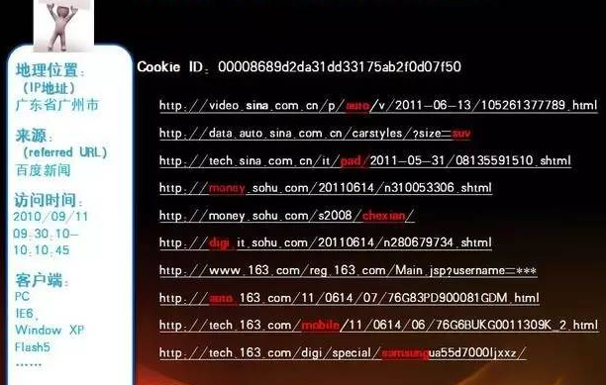
大数据实例：访问轨迹

Slide 16
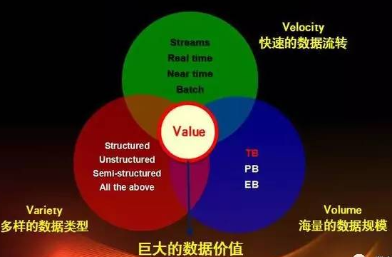
大数据面临的问题

Slide 17
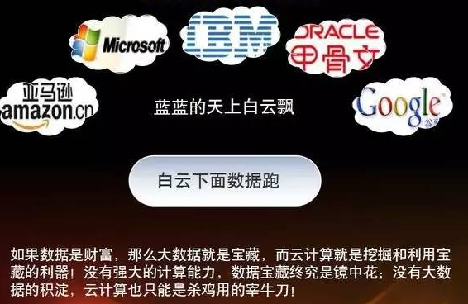
大数据与云计算

Slide 18
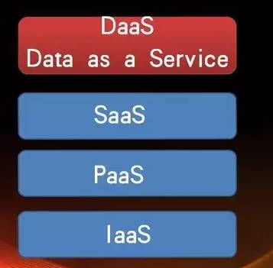
大数据与数据服务
Software as a service
Platform as a service
Infrastructure as a service

Slide 19
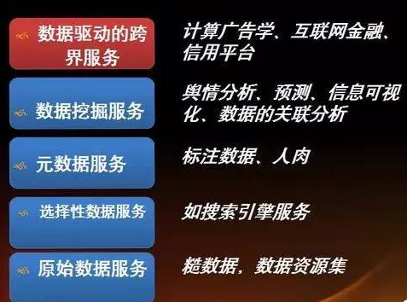
大数据与数据服务

Slide 20
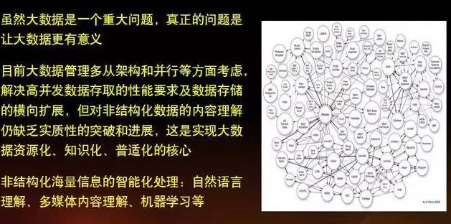
大数据的难点

Slide 21
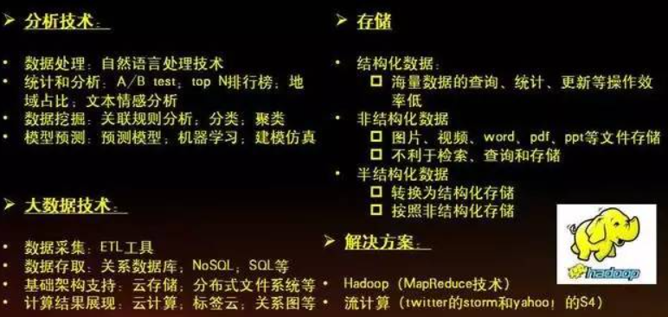
大数据技术

Slide 22
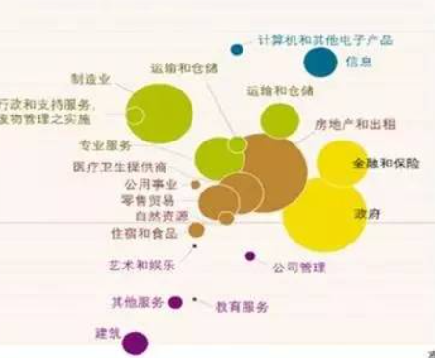
大数据应用潜力

Slide 23
大数据与人工智能
大数据
人工智能
大数据与人工智能

Slide 24
人工智能
提纲：
视频：
情感机器人：https://www.thepaper.cn/newsDetail_forward_1401269_1
智能问答：https://video.tudou.com/v/XMjA0NzUyNjA4NA==.html?fr=rec1
绪论
历史
现状
未来
结论

Slide 25
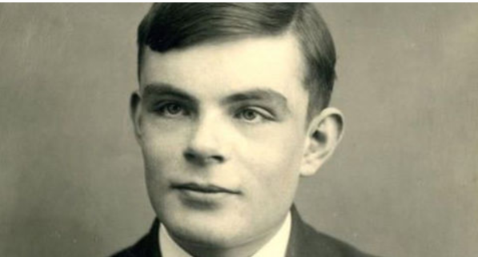
绪论

Slide 26
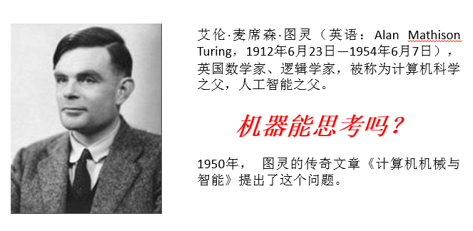
图灵

Slide 27
图灵
计算机科学创始人！
人工智能之父！
20世纪100最重要人物之一！
2012年，是一个伟人的百年诞辰。即使我们把所有崇高的致意奉献给他都不为过。
图灵奖

Slide 28
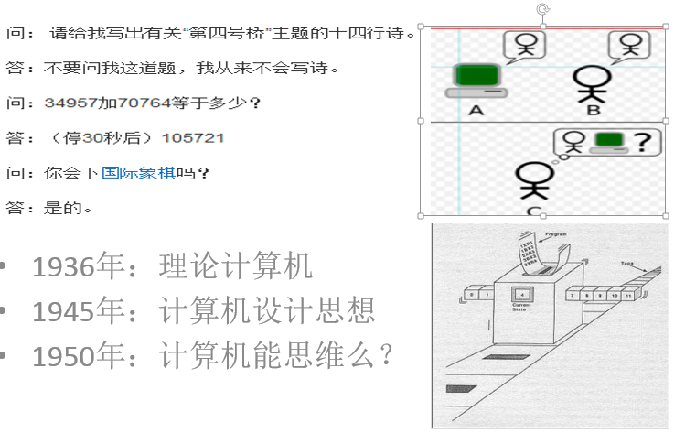
图灵测试

Slide 29
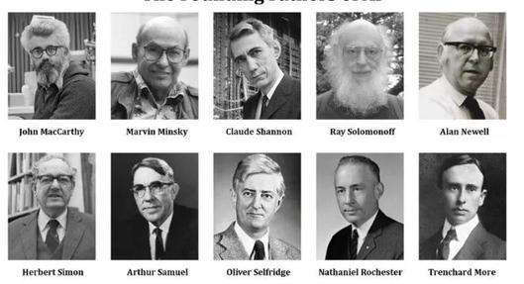
达特茅斯会议

Slide 30
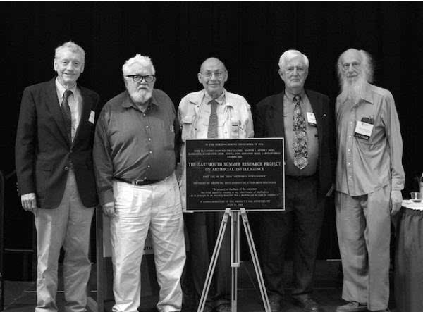
达特茂斯会议
2006年：摩尔，麦卡锡，明斯基，赛弗里奇，所罗门诺夫

Slide 31
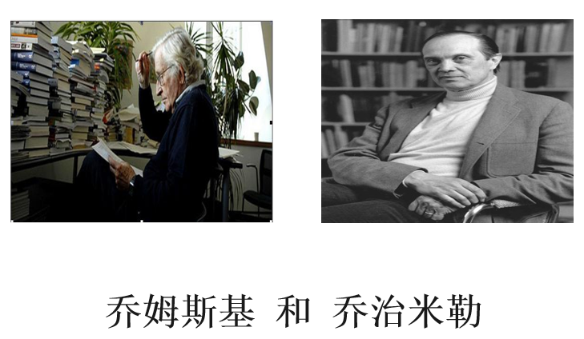
MIT会议

Slide 32
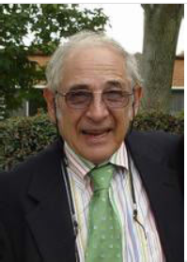
塞尔：中文房间

Slide 33
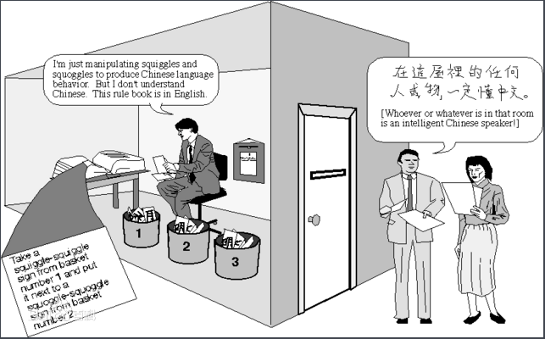
塞尔：中文房间

Slide 34
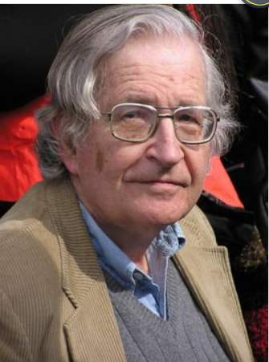
乔姆斯基

Slide 35
乔姆斯基
机器有智能么?
潜水艇会游泳么？

Slide 36
人工智能历史
神话：中国、古希腊、古埃及
12世纪：哲学家Luee试图制造逻辑机
17世纪：法国Pascal首个加法器
18世纪：德国莱布尼茨首个四则混合运算
19世纪：英国Babbage差分运算器

Slide 37
人工智能历史
1941年：首台计算机诞生；
1951年：反馈机制，控制论
1955年：第一个AI程序Logic Theorist
1956年：Mccarthy组织首次AI研究会，首次命名AI
1958年：Mccarthy发布首个AI程序语言LISP
1959年：IBM首个几何定理证明程序
1963年：美国政府首次资助AI

Slide 38
人工智能历史
1963年：美国政府首次资助AI
Minsky发布 Student （代数）和SIR（语言理解）
1970年：专家系统（股市预测、疾病诊断）
1972年：明斯基（框架理论）
1972年：机器视觉

Slide 39
人工智能历史：70-80年代
专家系统发展迅猛：制造领域、商业领域
Prolog 语言
此后陷入低谷
长达20年！
原因：人工智能专家低估思想和语言的复杂性，当时计算机的计算能力和存储容量不足以将理论和设想付诸现实

Slide 40
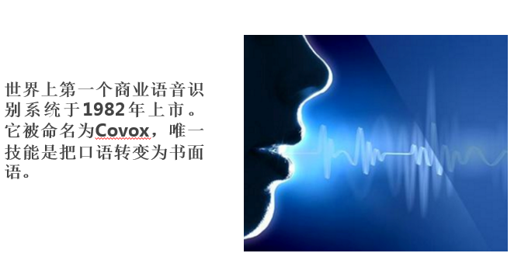
人工智能历史

Slide 41
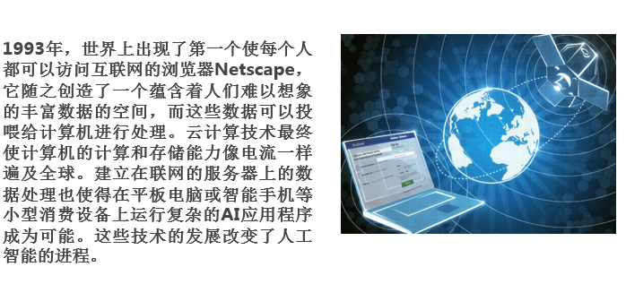
人工智能历史

Slide 42
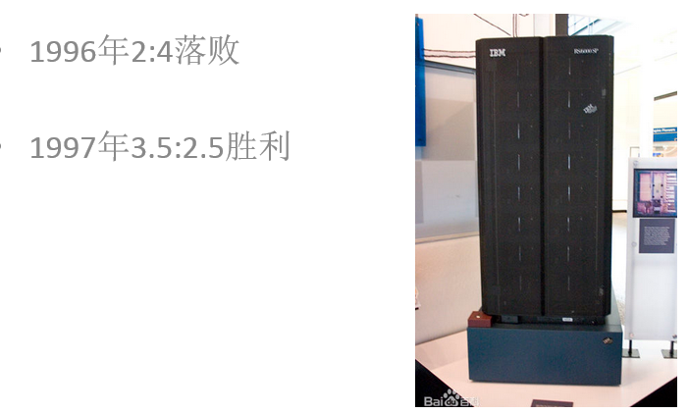
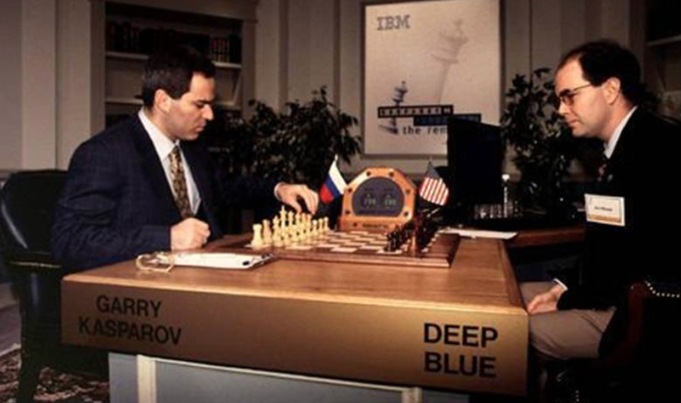
人工智能历史

Slide 43
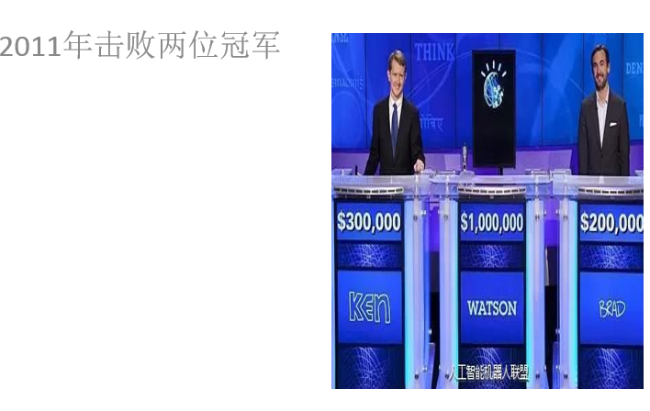
人工智能历史
2011年，IBM开发的“沃森”（Watson）超级计算机在美国著名电视 问答游戏“Jeopardy”中亮相。自1997年国际象棋冠军卡斯帕罗夫和IBM“蓝色基因”大战之后，又一次较量。沃森的胜利反映了人工智能已经成功解决了一个对计算机来说很难的困难-- 语义分析

Slide 44
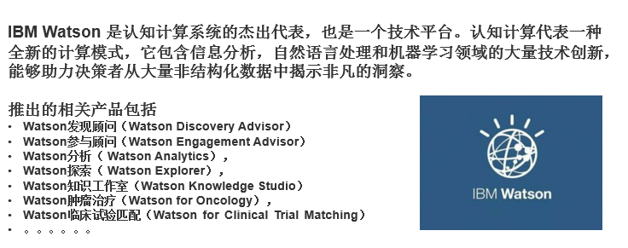
人工智能现状

Slide 45
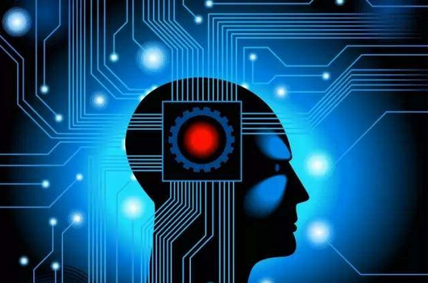
人工智能现状
沃森智能问诊

Slide 46
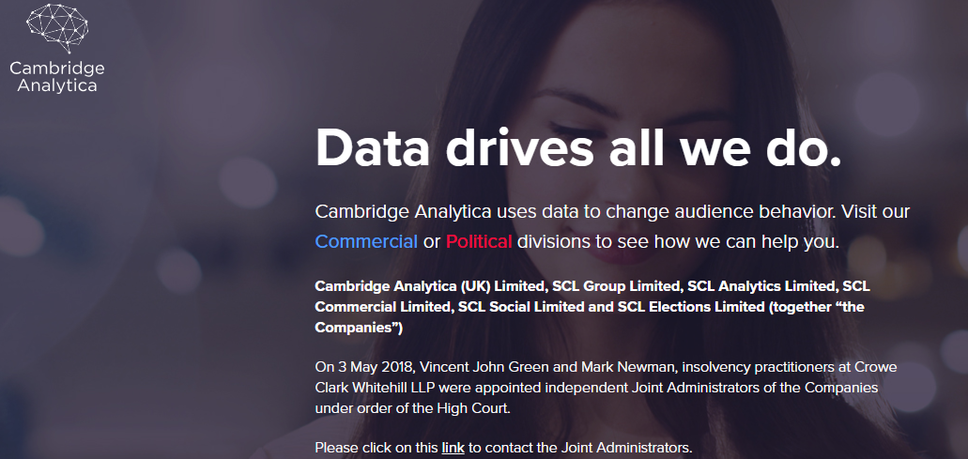
人工智能现状

Slide 47
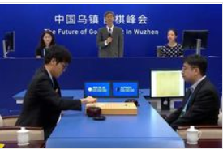
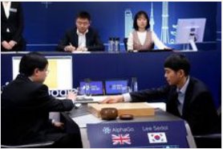
人工智能现状

Slide 48
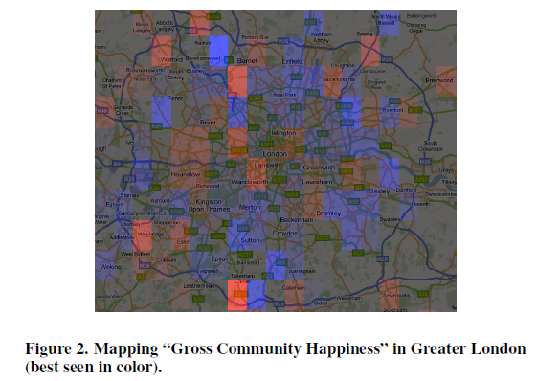
人工智能现状

Slide 49
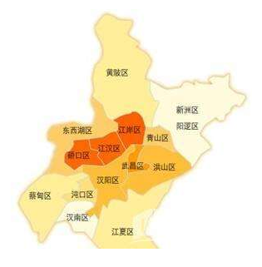
人工智能现状

Slide 50
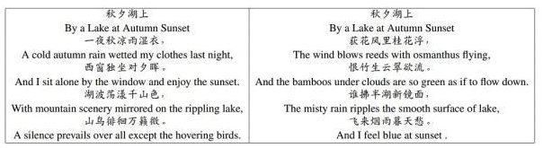
人工智能现状

Slide 51
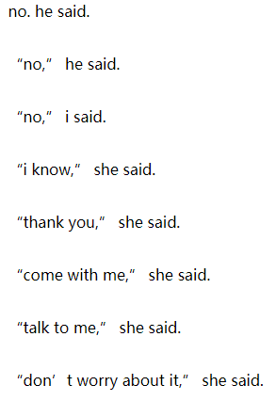
人工智能现状

Slide 52
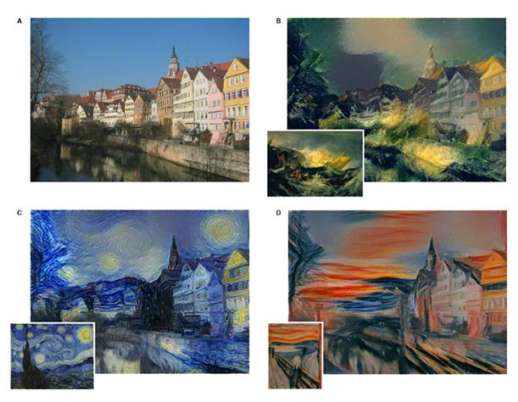
人工智能现状

Slide 53
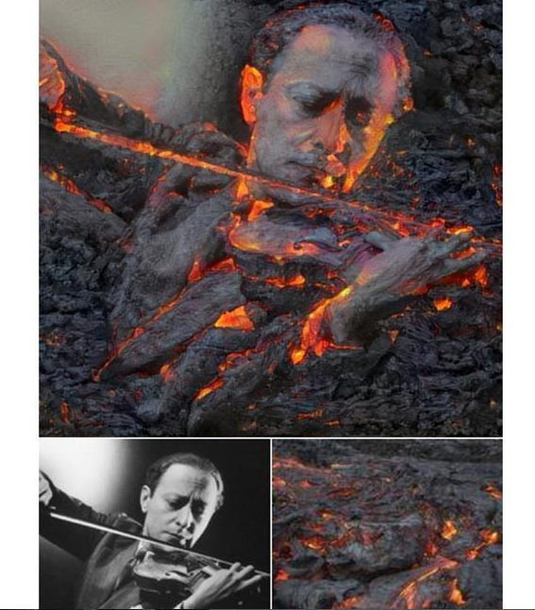
人工智能现状

Slide 54
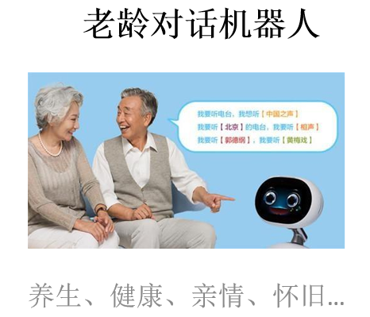
人工智能现状

Slide 55
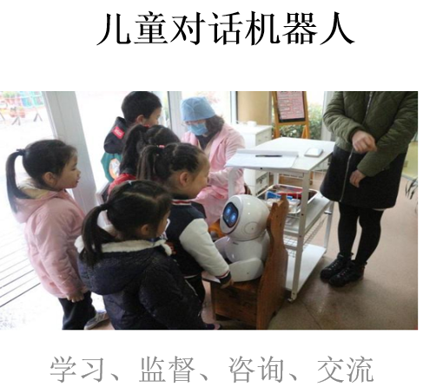
人工智能现状

Slide 56
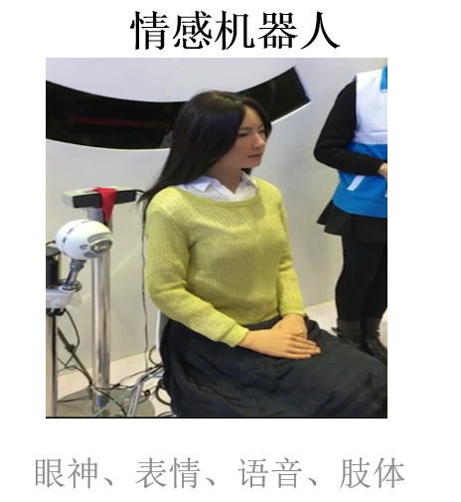
人工智能现状

Slide 57
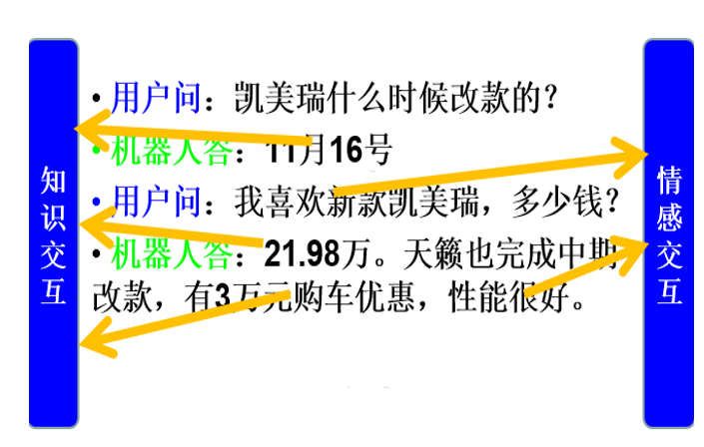
人工智能现状

Slide 58
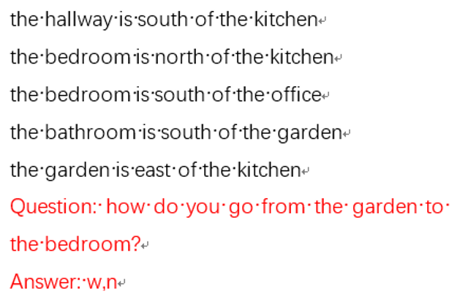
人工智能现状

Slide 59
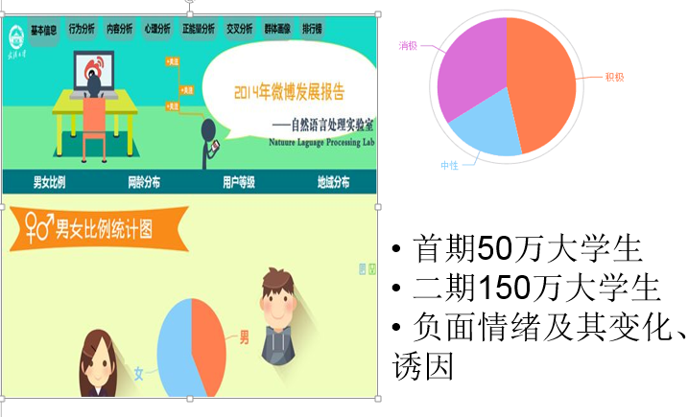
人工智能现状

Slide 60

人工智能现状

Slide 61

人工智能现状

Slide 62
人工智能未来
类人智能
仿真大脑
心灵模型
知识推理
情感模拟
意识力
创造力

Slide 63

人工智能未来

Slide 64

人工智能未来：仿真大脑

Slide 65

人工智能未来：心灵模型

Slide 66

人工智能未来：意识和创造

Slide 67
大数据与人工智能
大数据
人工智能
大数据与人工智能

Slide 68

大数据与人工智能

Slide 69
大数据与人工智能
大数据为人工智能提供了数据基础
人工智能为大数据提供了分析模型
算力为大数据和人工智能提供了计算基础
大数据证实和加强了经验主义人工智能的路线，理性主义应融入经验主义的框架

Slide 70
大数据与人工智能安全
大数据和AI
大数据、AI和网络安全
大数据、AI和国家总体安全观

Slide 71
2 大数据、AI与网络安全
大数据和AI的自身安全
基于大数据和AI的安全

Slide 72
大数据与AI自身安全
2020 年 5 月，我国《政府工作报告》提出以 5G、人工智能等为代表的新型基础设施建设政策，此举按下了人工智能国家战略推进的快进键。人工智能基础设施却潜藏安全风险。以机器学习开源框架平台和预训练模型库为代表的算法基础设施，因开发者蓄意破坏或代码实现不完善面临诸多风险。
2020 年 9 月，安全厂商 360 公开披露谷歌开源框架平台TensorFlow 存在 24 个安全漏洞。
2020 年，美国麻省理工学院的研究人员通过实验证实 CIFAR-100-LT、ImageNet-LT、SVHN-LT 等广泛应用的数据集存在严重不均衡问题。

Slide 73
大数据与人工智能自身安全
威胁物理环境安全。应用于农业、化工、核工业等领域的智能系统非正常运行或遭受攻击，可能破坏土壤、海洋、大气等环境安全。
威胁人身财产安全。自动驾驶、无人机、医疗机器人、智慧金融等智能系统的非正常运行将可能直接危害人类身体健康和财产安全。
威胁国家社会安全。不法分子恶意利用基于人工智能的换脸换声技术伪造政治领袖和公众人物的高逼真度新闻视频，可能引发民众骚乱甚至国内动乱，威胁国家安全。

Slide 74
大数据与人工智能自身安全
数据安全性
-- 指人工智能算法所依赖的数据的安全性
模型安全性
指人工智能算法或模型的自身安全性
环境安全性
指人工智能算法或模型在训练、实现或运行时，依赖的外部环境的安全性

Slide 75
人工智能数据安全
人工智能本身面临的数据安全
人工智能应用导致的数据安全
人工智能应用加剧的数据治理

Slide 76
人工智能本身面临的数据安全
训练阶段数据污染
运行阶段数据异常
模型窃取攻击还原训练数据
开源框架导致数据泄露

Slide 77
人工智能应用导致的数据安全
个人数据过度采集
放大数据偏见，导致社会歧视
数据资源滥用，加大治理风险
数据智能窃取风险

Slide 78
人工智能应用加剧的数据治理
数据权属：个人和行业
数据违规跨境风险

Slide 79
人工智能模型安全
对抗样本
后门攻击
深度伪造
可解释性

Slide 80
对抗样本
白盒攻击：修改模型
黑盒攻击：修改数据

Slide 81
后门攻击
篡改训练数据
篡改模型参数
木马样本数据

Slide 82
深度伪造
Deepfake正逐步进化为一种新型“病毒”
中国国家网信办指出自2020年1月1日起，AI造假视频不得随意发布，不得利用AI造假技术发布虚假新闻、部署AI造假音视频鉴别技术和健全辟谣机制等。

Slide 83
可解释性
谷歌给出一个关于可解释性的定义：“Interpretation is the process of giving explanations to Human”。
可解释性差的原因来源于对问题和任务了解得还不够充分。在使用模型的过程中，只要能够提供关于数据或模型的可以理解的信息，有助于充分的发现知识、理解和解决问题的方法，都可归类为可解释性方法。

Slide 84
人工智能环境安全
AI: TensorFlow、Pytouch
大数据：Hadoop、Hbase、MongoDB、ElasticSearch

Slide 85
2 大数据、AI与网络安全
大数据和AI的自身安全
基于大数据和AI的安全

Slide 86

基于大数据和AI的安全
I
II

Slide 87

人工智能助力网络攻击

Slide 88
人工智能助力网络攻击
1. 恶意代码免杀。利用深度强化学习网络提出一种攻击静态 PE（移植文件）反杀毒引擎的黑盒攻击方法，这是当前第一个可以产生对抗性 PE 恶意代码的工作，在模拟现实的攻击中达到 90% 的成功率。
2. 基于生成对抗网络框架 IDSGAN 生成恶意流量。基于生成对抗网络的框架 IDSGAN 利用生成器将原始恶意流量转换为对抗性恶意流量，可以欺骗和逃避入侵检测系统。实验证明，多数对抗流量可以欺骗并绕过现有的入侵检测系统的检测，规避率达到 99.0% 以上。

Slide 89
人工智能助力网络攻击
3. 智能口令猜解。基于多数据集的密码生成模型 GENPass，借用 PCFG（概率上下文无关文法）和GAN（生成式对抗网络）的思想，通过长短时记忆神经网络训练，提高了单数据集的命中率和多数据集的泛化性。
4. 新型文本验证码求解器。提出一种基于 GAN的通用有效的文本验证码求解器。通过将验证码所用的字符、字符旋转角度等参数化，自动生成验证码训练数据，并使用迁移学习技术调优模型，提高了验证码识别模型的泛化能力和识别精度。

Slide 90
人工智能助力网络攻击
5. 自动化高级鱼叉式钓鱼。基于 Twitter 的端到端鱼叉式网络钓鱼方法，采用马尔可夫模型和递归神经网络（LSTM）构造更接近于人类撰写的推文内容。经测试发现，该钓鱼框架成功率为 30%~60%，一度超过手动鱼叉式网络钓鱼的成功率（45%）
6. 网络钓鱼电子邮件生成。基于 RNN（循环神经网络）的自然语言生成技术 NLG，自动生成针对目标的虚假电子邮件（带有恶意意图），并通过个人真实邮件数据和钓鱼邮件数据进行训练。实验证明，RNN 生成的电子邮件具有更好的连贯性和更少的语法错误，能更好地进行网络钓鱼电子邮件攻击。

Slide 91
人工智能助力网络攻击
7. DeepLocker 新型恶意软件。该恶意软件具有高度的针对性及躲避性，可以隐藏恶意意图直到感染特定目标。一旦人工智能模型（深度神经网络 DNN）通过面部识别、地理定位、语音识别等方式识别到攻击目标，就会释放出恶意行为。人工智能的使用使得解锁攻击的触发条件几乎不可能进行逆向工程。
8. DeepExploit 全自动渗透测试工具。利用 A3C 分布式训练的强化学习高级版算法实现自动化渗透测试，可以自动完成情报收集、威胁建模、漏洞分析、漏洞利用、后渗透并生成报告。

Slide 92
人工智能助力网络攻击
9. 基于深度学习的 DeepDGA算法。采用 Alexa 网站上收录的知名域名作为训练数据，利用LSTM 算法和 GAN 构建模型，生成的域名与正常网站域名非常相似，很难被检测出。
10. 基于人工智能的漏洞扫描工具。从 2019 年 8 月 开 始，Instagram 的用户发现账户信息被黑客更改，无法登录账户；2019年 11 月，Instagram 代码中的 bug导致数据泄露，在用户浏览器的网页地址中可以显示用户的密码。据推测，在两次攻击中，攻击者采用了基于人工智能的工具扫描的服务器漏洞。

Slide 93
人工智能助力网络防御
1. 恶意软件检测。将恶意软件样本转换为二维图像，将二维图像输入到经过训练的深度神经网络 DNN，二维图像会被分类为“干净”或“已感染”。该检测方法达到了 99.07％的准确性，误报率为 2.58％。
2. 未知加密恶意流量检测。在无法通过对有效传输载荷提取特征的情况下，基于 LSTM 的加密恶意流量检测模型经过为期两个月的训练之后，可以识别许多不同的恶意软件家族的未知加密恶意流量。

Slide 94
人工智能助力网络防御
3. 恶意（僵尸）网络流量检测。利用深度学习且独立于底层僵尸网络体系结构的恶意网络流量检测器 BoTShark，采用堆叠式自动编码器 Autoencoder 和卷积神经网络 CNN 两种深度学习检测模型，以消除检测系统对网络流量主要特征的依赖性。
4. 基于人工智能检测恶意域名的方法。针对威胁情报误报/漏报多且不可控的特点，将威胁情报作为训练集，采用支持向量机 SVM 学习威胁情报背后的数据特征，通过人工智能强大的泛化能力，减少漏报并让安全系统变得可控。

Slide 95
人工智能助力网络防御
5. 运用机器学习检测恶意 URL。结合域生成算法 DGA 检测的机器学习聚类算法可以获得较高的恶意 URL 检出率，不仅可以检测已知的恶意 URL，并且也能检测到从未暴露的新变种。
6. 新型网络钓鱼电子邮件检测。利用深度神经网络 DNN 对网络钓鱼电子邮件进行检测，并且通过实验证明 DNN 在钓鱼邮件的检测上可以实现 94.27%的检测性能，进一步证明了深度学习技术在自动化网络钓鱼识别中的可行性。

Slide 96
人工智能助力网络防御
7. 基于人工智能的网络安全平台 AI2。该平台结合无监督机器学习和有监督学习的方法，首先用无监督机器学习自主扫描日志文件，分析人员确认扫描结果，并将确认结果纳入 AI2 系统，用于对新日志的分析。该平台能检测出约 85% 的网络攻击。
8. 基于机器学习的通用漏洞检测方法。这是第一个基于漏洞不一致性的通用漏洞检测方法。区别于已有漏洞检测方法，该方法使用两步聚类来检测功能相似但不一致的代码片段，无需花费大量时间进行样本收集、清理及打标签。同时，该方法采用手工分析聚类结果，以更快定位真正的漏洞。该方法发现了开源软件中未知的 22 个漏洞。

Slide 97
人工智能助力网络防御
9. 基于深度学习的威胁情报知识图谱构建技术。利用深度置信网络 DBN 训练的模型，对威胁情报的实体和实体关系进行自动化抽取。该方法较浅层神经网络的识别准确率有较大提高，比人工抽取的速率也有很大提高，可为自动化构建威胁情报知识图谱提供有力的保障。
10. 基于混合词向量深度学习模型的 DGA 域名检测方法。首次结合了 DGA 域名的字符级词向量和双字母组词向量，以提高域名字符串的信息利用度，并设计了基于混合词向量方法的深度学习模型，模型由卷积神经网络 CNN 和 LSTM 组成。实验证明该方法有着较好的特征提取能力与分类效果，并在一定程度上缓解了数据不平衡带来的负面影响

Slide 98
人工智能应用问题分析
1）逻辑性强的漏洞发现
2）算力限制
3）数据接问题：训练数据缺乏
4）可解释性差
5）性能有待提高

Slide 99
大数据与人工智能安全
大数据和AI
大数据、AI和网络安全
大数据、AI和国家总体安全观

Slide 100
大数据、AI和国家总体安全观
------- 认知对抗
概念
挑战
定位
技术
应用
总结

Slide 101
认知对抗概念
网络空间
认知对抗

Slide 102

认知对抗概念

Slide 103
认知对抗概念
情感和情感对抗
认知和认知对抗

Slide 104

认知对抗概念

Slide 105

认知对抗概念

Slide 106
认知对抗概念
情感博弈：针对特定人群对于特定对象的特定观点
对象：国家、领导人、战略决策
人群：意见领袖、Z-时代、普通网民

Slide 107

认知对抗挑战

Slide 108

认知对抗挑战

Slide 109

认知对抗挑战

Slide 110

认知对抗挑战

Slide 111

认知对抗挑战

Slide 112

认知对抗挑战

Slide 113

认知对抗挑战

Slide 114

认知对抗挑战

Slide 115

认知对抗挑战

Slide 116

认知对抗挑战

Slide 117

认知对抗挑战

Slide 118

认知对抗挑战

Slide 119

认知对抗挑战

Slide 120

认知对抗挑战

Slide 121

认知对抗挑战

Slide 122

认知对抗挑战

Slide 123

认知对抗挑战

Slide 124

认知对抗挑战

Slide 125
认知对抗定位
博弈空间
网络安全
网络空间治理
总体国家安全观

Slide 126

认知对抗定位

Slide 127

认知对抗定位

Slide 128

认知对抗定位

Slide 129

认知对抗定位

Slide 130

认知对抗定位

Slide 131

认知对抗定位

Slide 132

认知对抗技术

Slide 133

认知对抗技术

Slide 134

认知对抗技术

Slide 135

认知对抗技术

Slide 136

认知对抗技术

Slide 137

认知对抗技术

Slide 138

认知对抗技术

Slide 139

认知对抗技术

Slide 140

认知对抗技术

Slide 141

认知对抗技术

Slide 142

认知对抗技术

Slide 143

认知对抗技术

Slide 144

认知对抗技术

Slide 145

认知对抗技术

Slide 146

认知对抗总结

Slide 147

认知对抗总结

Slide 148

认知对抗总结

Slide 149
小结
大数据和AI在安全方面的应用包括：信息安全、内容安全和认知安全
大数据和AI在安全方面的应用：前景广阔但面临众多挑战（数据、模型、鲁棒性、可解释性等）
大数据和AI在安全方面的应用反过来促进AI在认知领域的进展

Slide 150
讨论题
语言暴力监测
什么是语言暴力？
语言暴力有哪些特点？
如何快速监测语言暴力？
如何疏导语言暴力的对象？

Slide 151
讨论题
抑郁风险识别
什么是抑郁风险？
抑郁风险有哪些特征？
如何识别抑郁风险？
如何疏导抑郁对象？

Slide 152
讨论题
今日XTop10
10大话题
10大人物
10大组织
X: 美国智库、美国国会、美国Z世代、TW政坛、TWZ-世代、太空科技、AI芯片等

